Slide 1
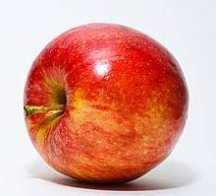
SORTOWNIA OWOCÓW
Klasyfikacja jabłek:
- aplikacja na taśmie w fabryce dżemów
- typ zadania: klasyfikacja zdjęć
- wersja podstawowa: trzy klasy silnie odróżniające się od siebie
- wersja zaawansowana: wszystkie klasy
https://www.kaggle.com/chrisfilo/fruit-recognition
Grupa nonamezzz
Barbara Gradzik - Hupało
Iwona Onuszko
Michał Mielniczek

Slide 2
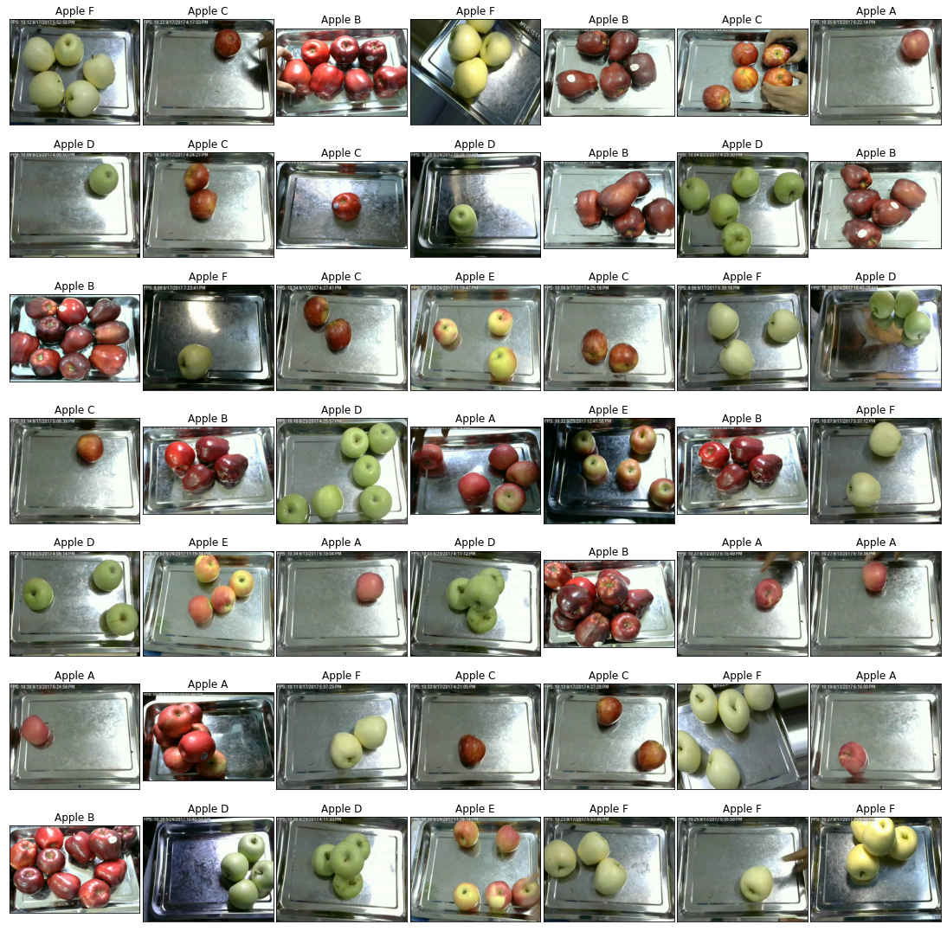
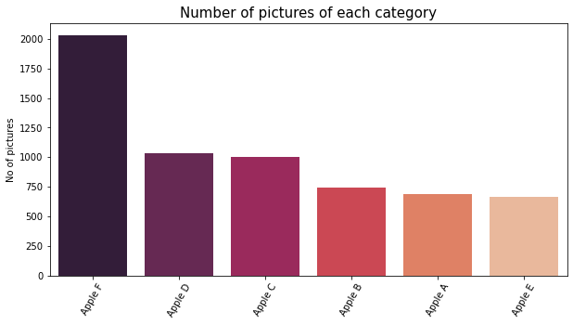
Analiza zestawu danych
6 161 zdjęć
4 820 zdjęć
320 x 258
1 341 zdjęć
480 x 322

Slide 3
Przygotowanie danych i budowa modelu klasyfikacyjnego
Modyfikacja zestawu danych:
Keras Tuner:
optymalizacja parametrów konwolucyjnej sieci neuronowej dla 5 różnych architektur
Transfer Learning:
MobileNet
EfficientNet
320 x 258
480 x 322
258 x 258
320 x 258
480 x 322
224 x 224

Slide 4
Wybrane modele
Layer (type) | Output Shape | Param #
Conv2D | None, 258, 258, 128 | 9 728
BatchNormalization | None, 258, 258, 128 | 512
Conv2D | None, 258, 258, 128 | 409 728
BatchNormalization | None, 258, 258, 128 | 512
MaxPooling2D | None, 129, 129, 128 | 0
Conv2D | None, 129, 129, 64 | 204 864
BatchNormalization | None, 129, 129, 64 | 256
Conv2D | None, 129, 129, 64 | 102 464
BatchNormalization | None, 129, 129, 64 | 256
MaxPooling2D | None, 64, 64, 64 | 0
Conv2D | None, 64, 64, 32 | 51 232
BatchNormalization | None, 64, 64, 32 | 128
Conv2D | None, 64, 64, 32 | 25 632
BatchNormalization | None, 64, 64, 32 | 128
MaxPooling2D | None, 32, 32, 32 | 0
Conv2D | None, 32, 32, 16 | 4 624
BatchNormalization | None, 32, 32, 16 | 64
Conv2D | None, 32, 32, 16 | 2 320
BatchNormalization | None, 32, 32, 16 | 64
Flatten | None, 16 384 | 0
Dense | None, 32 | 524 320
Dropout | None, 32 | 0
Dense | None, 16 | 528
Dropout | None, 16 | 0
Dense | None, 6 | 102
Total params: Trainable params: Non-trainable params: |  | 1 337 462 1 337 462 960
Model B
Model A
Layer (type) | Output Shape | Param #
Conv2D | None, 256, 256, 24 | 672
MaxPooling2D | None, 128, 128, 24 | 0
Conv2D | None, 126, 126, 56 | 12 152
MaxPooling2D | None, 63, 63, 56 | 0
Flatten | None, 222264 | 0
Dense | None, 112 | 24 893 680
Dropout | None, 112 | 0
Dense | None, 6 | 678
Total params: Trainable params: Non-trainable params: |  | 24 907 182 24 907 182 0

Slide 5
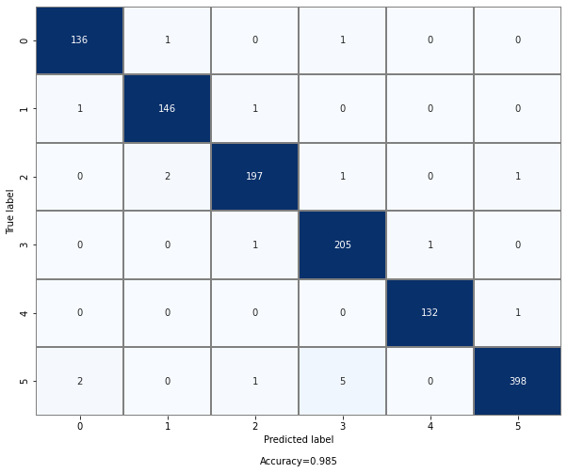
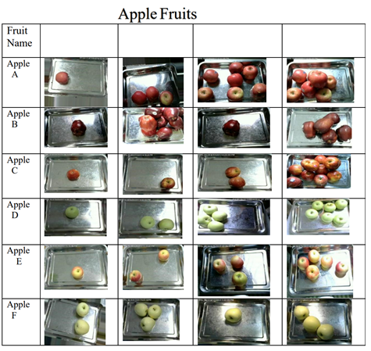



Model A
 | precision | recall | f1-score | support
0 | 0.97 | 0.99 | 0.98 | 138
1 | 0.98 | 0.99 | 0.99 | 148
2 | 0.99 | 0.98 | 0.99 | 201
3 | 0.96 | 1.00 | 0.98 | 207
4 | 0.99 | 0.98 | 0.99 | 133
5 | 0.99 | 0.98 | 0.99 | 406
accuracy |  |  | 0.98 | 1233
macro avg | 0.98 | 0.98 | 0.98 | 1233
weighted avg | 0.98 | 0.98 | 0.98 | 1233

Slide 6

Model B
 | precision | recall | f1-score | support
0 | 1.00 | 0.99 | 0.99 | 138
1 | 0.99 | 0.99 | 0.99 | 148
2 | 0.99 | 0.99 | 0.99 | 201
3 | 0.99 | 0.99 | 0.99 | 207
4 | 0.99 | 1.00 | 1.00 | 133
5 | 0.99 | 1.00 | 1.00 | 406
accuracy |  |  | 0.99 | 1233
macro avg | 0.99 | 0.99 | 0.99 | 1233
weighted avg | 0.99 | 0.99 | 0.99 | 1233

Slide 7
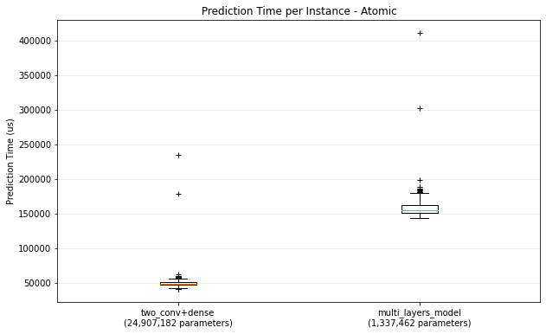
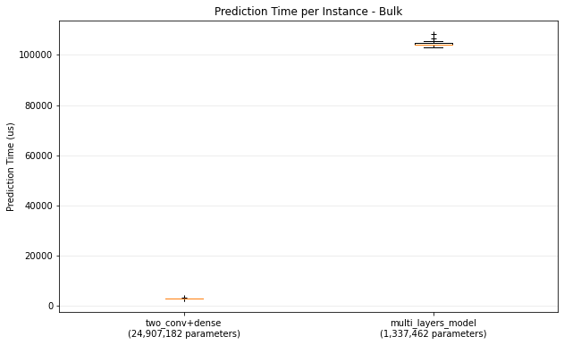
Porównanie czasu predykcji wybranych modeli

Slide 8
Aplikacja

Slide 9
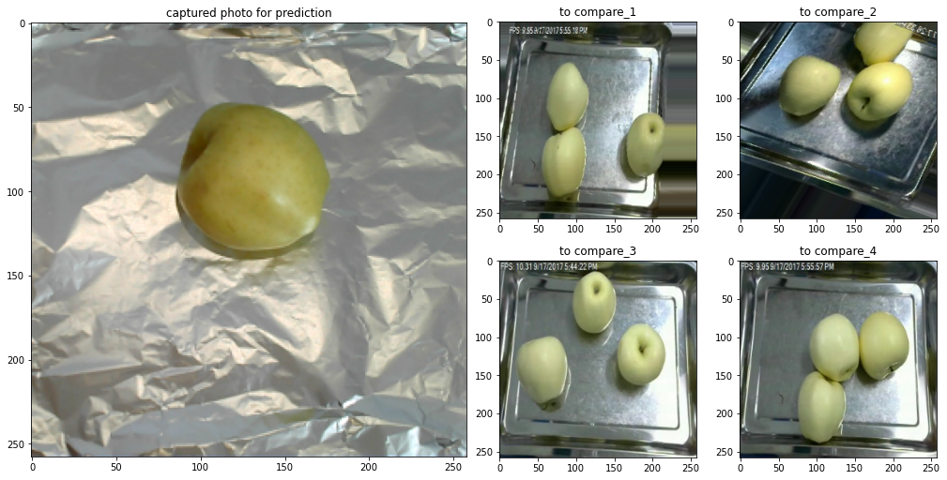
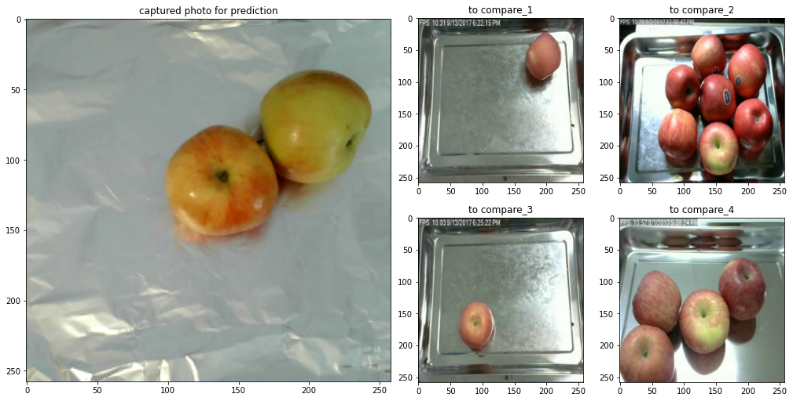
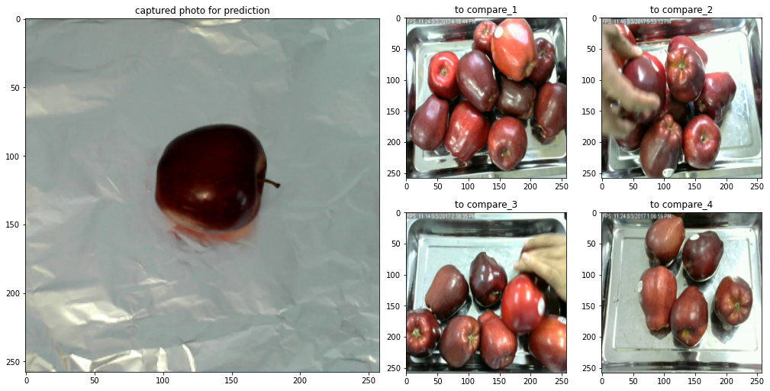

Slide 10
Ograniczenia
różny rozmiar zdjęć
niewystandaryzowane zdjęcia
moc obliczeniowa komputerów
zmienne warunki oświetlenia w trakcie wykonywania zdjęć do predykcji

Slide 11
Rekomendacje / Pomysły
standaryzacja zdjęć (ułożenie tacy, oświetlenie, ilość jabłek, rozmiar zdjęcia)
augmentacja zestawu danych
detekcja czy to na pewno jabłko
rozwinięcie aplikacji real time

